Slide 1
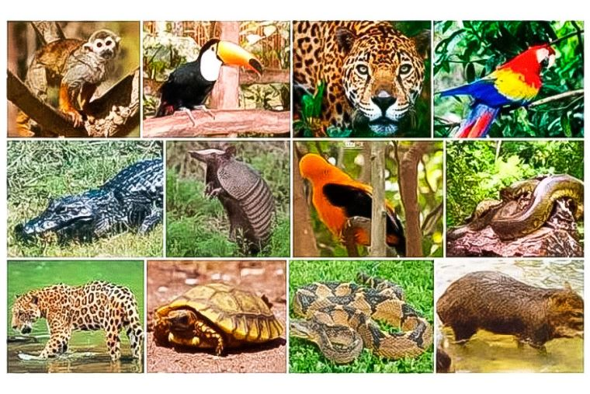
Investiga acerca de los siguientes animales peruanos
Condor Andino.
Delfín Rosado.
Rana Gigante del Titicaca.
Gallito de las Rocas.
Huapo Colorado.
Zambullidor de junin.
La tortuga charapa
Pava aliblanca

Slide 2
Cóndor Andino
extinción
La caza, los riesgos de chocar contra cables eléctricos, el envenenamiento de la carroña con la que se alimenta, los cambios en su hábitat o la intoxicación por plomo son causas del declive de la población de esta ave emblemática.

Slide 3
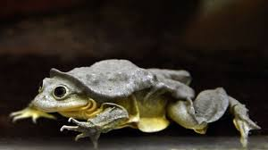
Rana del titicaca
extinción
Esta en peligro de extinción por dos amenazas: la contaminación y la extracción de la rana para venta en jugos. También está la introducción de especies exóticas.

Slide 4
El delfín rosado está catalogado como una especie En Peligro , tanto en la Lista Roja de Ecuador como en la de la UICN. La mayor amenaza a la que se enfrenta esta especie es la contaminación de los ríos por actividades petroleras, eliminación de aceites combustibles y la pesca con dinamita
El delfin rosado
extinción

Slide 5
Tortuga charapa

